Slide 1

UML基础IIII

Slide 2

“4+1”视图
“4+1”视图与UML的关系
UML1.0与2.0的区别
参考资料

Slide 3
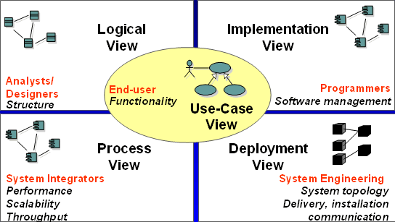
“4+1”视图
逻辑视图（Logical View），设计的对象模型。
进程视图（Process View），捕捉设计的并发和同步特征。
部署视图（Deployment View），描述了软件到硬件的映射，反映了分布式特性。
实现视图（Implementation View），描述了在开发环境中软件的静态组织结构。
用例视图（Use-Case View），该视图是其他视图的冗余（因此“+1”）。

Slide 4
逻辑视图
逻辑试图主要是用来描述系统的功能需求，即系统提供给最终用户的服务. 在逻辑视图中，系统分解成一系列的功能抽象、功能分解与功能分析，这些主要来自问题领域（Problem Definition)。 在面向对象技术中，通过抽象、封装、继承,可以用对象模型来代表逻辑视图，可以用类图（Class Diagram）来描述逻辑视图。

Slide 5
进程视图
进程试图侧重系统的运行特性，关注非功能性的需求（性能，可用性）。服务于系统集成人员，方便后续性能测试。强调并发性、分布性、集成性、鲁棒性（容错）、可扩充性、吞吐量等。定义逻辑视图中的各个类的具体操作是在哪一个线程（Thread）中被执行。

Slide 6
部署视图
部署视图关注“目标程序及其依赖的运行库和系统软件”最终如何安装或部署到物理机器，以及如何部署机器和网络来配合软件系统的可靠性、可伸缩性等要求。部署视图和运行视图的关系：运行视图特别关注目标程序的动态执行情况，而部署视图重视目标程序的静态位置问题；部署视图还要考虑软件系统和包括硬件在内的整个IT系统之间是如何相互影响的。

Slide 7
实现视图
实现模型视图用来描述系统的实现模块它们之间的依赖关系以及资源分配情况。这种视图主要用于系统的配置管理，它是由一些独立的构件组成的。实现模型视图由构件图组成。其中构件是代码模块，不同类型的代码模块形成不同的构件。实现模型视图主要供开发人员使用。

Slide 8
用例视图
用例视图是被称为参与者的外部用户所能观察到的系统功能的模型图。用例是系统中的一个功能单元，可以被描述为参与者与系统之间的一次交互作用。用例模型的用途是列出系统中的用例和参与者，并显示哪个参与者参与了哪个用例的执行。

Slide 9
用例视图
用例视图是被称为参与者的外部用户所能观察到的系统功能的模型图。用例是系统中的一个功能单元，可以被描述为参与者与系统之间的一次交互作用。用例模型的用途是列出系统中的用例和参与者，并显示哪个参与者参与了哪个用例的执行。

Slide 10
“4+1”视图与UML的关系
4+1视图 UML
用例视图 用例图
逻辑视图 类图
实现视图 类图，组件图
进程视图 无完全对应
部署视图 部署图

Slide 11
UML1.0与2.0的区别
UML2.0完全建立在UML1.0基础之上，大多数的UML1.0模型在UML2.0中都可用。但UML2.0在结构建模方面有一系列重大的改进，包括结构类、精确的接口和端口、拓展性、交互片断和操作符以及基于时间建模能力的增强。
在表述结构的图中，现增加了“包图”（Package diagram）和“组合结构图”。
在表述行为的图中，新增加了“交互概览图”（Interaction Overview Diagram）以及“定时图”（Timing Diagram）。

Slide 12

问题
“4+1”视图中
“1”是什么视图？
UML2.0中新加的新图讲出3个
UML2.0主要包含几种图？（不包括包图）
用例视图
包图、组合结构图、定时图、交互概览图
13种

Slide 13
参考资料
http://blog.sina.com.cn/s/blog_a5f3d48e0101aty5.html
http://www.iteedu.com/arch/view/processview.php
http://www.cnblogs.com/skyme/articles/2348399.html
http://blog.csdn.net/sduliding/article/details/48246713
http://blog.sina.com.cn/s/blog_9c7ae1710101fggh.html
《UML2 基础、建模与设计教程》

Slide 14
小组成员
陈启强：修改srs需求书，UML基础IIIIppt制作（28%）
李文杰：修改界面原型（26%）
余泽伟：修改srs需求书（多）（24%）
赵伟：修改srs需求书（22%）

Slide 15
谢谢观看！

